Slide 1
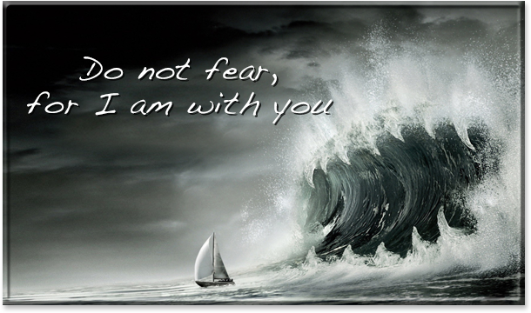
TÔI SẼ KHÔNG SỢ
Charlie & Jill LeBlanc
Lời Việt: David Dong 2006

Slide 2
Con không sợ lo bất an. Con không buồn lo nguy nan. Dù cho khiếp kinh vây quanh Hoặc chông gai luôn phủ vây.
I will not be afraid. I will not be afraid of the terror by night nor the arrow by day

Slide 3
Chúa mãi mãi hằng bên con hoài con sẽ nương dựa nơi cứu Chúa.
For the Lord is on my side . I will cling to Him always .

Slide 4
Mọi điều Cha vẫn luôn luôn ban phước trong đời , con đây sẽ không sợ chi.
Because of what the Lord will do for me.
I will not be afraid.

Slide 5
Ngài luôn luôn thành tín Chúa hằng cứu giúp con. Con xin ghi nhớ Chúa luôn trong đời.
The Lord is faithful to deliver me . So I will put my trust in Him.

Slide 6
Giữa thế gian Cha là nơi ẩn náu đời con vững tin dưới cánh thiêng con được che chắn vững an.
As I dwell in the shelter of the Almighty . He will hide me beneath His wings.

Slide 7
Con không sợ lo bất an. Con không buồn lo nguy nan. Dù cho khiếp kinh vây quanh Hoặc chông gai luôn phủ vây.
I will not be afraid. I will not be afraid of the terror by night nor the arrow by day

Slide 8
Chúa mãi mãi hằng bên con hoài con sẽ nương dựa nơi cứu Chúa.
For the Lord is on my side . I will cling to Him always .

Slide 9
Mọi điều Cha vẫn luôn luôn ban phước trong đời , con đây sẽ không sợ chi.
Because of what the Lord will do for me.
I will not be afraid.

Slide 10
Ngài luôn luôn thành tín Chúa hằng cứu giúp con. Con xin ghi nhớ Chúa luôn trong đời.
The Lord is faithful to deliver me . So I will put my trust in Him.

Slide 11
Giữa thế gian Cha là nơi ẩn náu đời con vững tin dưới cánh thiêng con được che chắn vững an.
As I dwell in the shelter of the Almighty . He will hide me beneath His wings.

Slide 12
Con không sợ lo bất an. Con không buồn lo nguy nan. Dù cho khiếp kinh vây quanh Hoặc chông gai luôn phủ vây.
I will not be afraid. I will not be afraid of the terror by night nor the arrow by day

Slide 13
Chúa mãi mãi hằng bên con hoài con sẽ nương dựa nơi cứu Chúa.
For the Lord is on my side . I will cling to Him always .

Slide 14
Mọi điều Cha vẫn luôn luôn ban phước trong đời , con đây sẽ không sợ chi.
Because of what the Lord will do for me.
I will not be afraid.

Slide 15
Con không sợ lo bất an. Con không buồn lo nguy nan. Dù cho khiếp kinh vây quanh Hoặc chông gai luôn phủ vây.
I will not be afraid. I will not be afraid of the terror by night nor the arrow by day

Slide 16
Chúa mãi mãi hằng bên con hoài con sẽ nương dựa nơi cứu Chúa.
For the Lord is on my side . I will cling to Him always .

Slide 17
Mọi điều Cha vẫn luôn luôn ban phước trong đời , con đây sẽ không sợ chi.
Because of what the Lord will do for me.
I will not be afraid.
***

Slide 18

CHÚA QUYỀN NĂNG.
Lời Việt: MS David Dong 1995

Slide 19
Chúa quyền năng, lớn tiếng chúc tán Vua tốt lành thay . Hoan ca chúc tôn .
God is good, we sing and shout it God is good. We celebrate.

Slide 20
Chúa quyền năng, tin nơi Vua Giê-xu tốt lành thay với cả tấm lòng.
God is good. No more we doubt it . God is good, we know it’s true.

Slide 21
Khi con suy nghĩ đến tình yêu Giê-xu lòng con luôn tuôn tràn lời ngợi khen với vui mừng.
And when I think of His love for me . My heart fills with praise and I feel like dancing.

Slide 22
Cha luôn mở lối dắt con đến với Ngài lòng mở toang con mau đến với Cha. Ô…
For in His heart there is room for me and I run with arms opened wide. Oh …

Slide 23
Chúa quyền năng, lớn tiếng chúc tán Vua tốt lành thay . Hoan ca chúc tôn .
God is good, we sing and shout it God is good. We celebrate.

Slide 24
Chúa quyền năng, tin nơi Vua Giê-xu tốt lành thay với cả tấm lòng.
God is good. No more we doubt it . God is good, we know it’s true.

Slide 25
Khi con suy nghĩ đến tình yêu Giê-xu lòng con luôn tuôn tràn lời ngợi khen với vui mừng.
And when I think of His love for me . My heart fills with praise and I feel like dancing.

Slide 26
Cha luôn mở lối dắt con đến với Ngài lòng mở toang con mau đến với Cha. Ô…
For in His heart there is room for me and I run with arms opened wide. Oh …

Slide 27
Chúa quyền năng, lớn tiếng chúc tán Vua tốt lành thay . Hoan ca chúc tôn .
God is good, we sing and shout it God is good. We celebrate.

Slide 28
Chúa quyền năng, tin nơi Vua Giê-xu tốt lành thay với cả tấm lòng.
God is good. No more we doubt it . God is good, we know it’s true.

Slide 29
Hãy cùng mọi người tôn kính Cha oai quyền vinh hiển Ngài rạng ngời khắp thế gian.

Slide 30
Hết lòng thờ phượng , hát ca tụng Ngài tôn Cha là Chúa Trời vinh hiển.

Slide 31
Chúa vinh hiển (echo) hát chúc tôn danh Chúa (echo) . Ha-lê-lu-gia khắp nơi tôn vinh Cha Chúa hiển vinh quyền oai.

Slide 32
Ha-lê-lu-gia khắp nơi tôn vinh Cha Chúa hiển vinh quyền oai.

Slide 33
Hãy cùng mọi người tôn kính Cha oai quyền vinh hiển Ngài rạng ngời khắp thế gian.

Slide 34
Hết lòng thờ phượng , hát ca tụng Ngài tôn Cha là Chúa Trời vinh hiển.

Slide 35
Chúa vinh hiển (echo) hát chúc tôn danh Chúa (echo) . Ha-lê-lu-gia khắp nơi tôn vinh Cha Chúa hiển vinh quyền oai.

Slide 36
Ha-lê-lu-gia khắp nơi tôn vinh Cha Chúa hiển vinh quyền oai.

Slide 37
Khi con suy nghĩ đến tình yêu Giê-xu lòng con luôn tuôn tràn lời ngợi khen với vui mừng.
And when I think of His love for me . My heart fills with praise and I feel like dancing.

Slide 38
Cha luôn mở lối dắt con đến với Ngài lòng mở toang con mau đến với Cha. Ô…
For in His heart there is room for me and I run with arms opened wide. Oh …

Slide 39
Chúa quyền năng, lớn tiếng chúc tán Vua tốt lành thay . Hoan ca chúc tôn .
God is good, we sing and shout it God is good. We celebrate.

Slide 40
Chúa quyền năng, tin nơi Vua Giê-xu tốt lành thay với cả tấm lòng.
God is good. No more we doubt it . God is good, we know it’s true.

Slide 41
Chúa quyền năng (x3)
God is good. (x3)
***

Slide 42

TRONG CHA LÀ SỨC SỐNG
Daniel Gardner
Lời Việt 2: MS David Dong

Slide 43
Sức sống từ nơi Chúa Cha, sức mới từ nơi Chúa Cha.
My life is in You, Lord, my strength is in You, Lord

Slide 44
Cậy trông nơi danh Chúa Cha. Duy Chúa chẳng lay dời
My hope is in You, Lord, in You, it's in You

Slide 45
Sức sống từ nơi Chúa Cha, sức mới từ nơi Chúa Cha.
My life is in You, Lord, my strength is in You, Lord

Slide 46
Cậy trông nơi danh Chúa Cha. Duy Chúa chẳng lay dời
My hope is in You, Lord, in You, it's in You

Slide 47
Nguyện ngợi khen tôn vinh Chúa hết tấm lòng .
I will praise You with all of my life

Slide 48
Nguyện ngợi khen tôn vinh Chúa bằng cuộc sống!
I will praise You with all of my strength

Slide 49
Dâng Ngài trọn cuộc sống . Hết lòng tôn kính Chúa , tất cả hy vọng dâng lên Chúa.
With all of my life, and all of my strength
All of my hope is in You

Slide 50
Sức sống từ nơi Chúa Cha, sức mới từ nơi Chúa Cha.
My life is in You, Lord, my strength is in You, Lord

Slide 51
Cậy trông nơi danh Chúa Cha. Duy Chúa chẳng lay dời
My hope is in You, Lord, in You, it's in You

Slide 52
Sức sống từ nơi Chúa Cha, sức mới từ nơi Chúa Cha.
My life is in You, Lord, my strength is in You, Lord

Slide 53
Cậy trông nơi danh Chúa Cha. Duy Chúa chẳng lay dời
My hope is in You, Lord, in You, it's in You

Slide 54
Nguyện ngợi khen tôn vinh Chúa hết tấm lòng .
I will praise You with all of my life

Slide 55
Nguyện ngợi khen tôn vinh Chúa bằng cuộc sống!
I will praise You with all of my strength

Slide 56
Dâng Ngài trọn cuộc sống . Hết lòng tôn kính Chúa , tất cả hy vọng dâng lên Chúa.
With all of my life, and all of my strength
All of my hope is in You

Slide 57
Sức sống từ nơi Chúa Cha, sức mới từ nơi Chúa Cha.
My life is in You, Lord, my strength is in You, Lord

Slide 58
Cậy trông nơi danh Chúa Cha. Duy Chúa chẳng lay dời
My hope is in You, Lord, in You, it's in You

Slide 59
Sức sống từ nơi Chúa Cha, sức mới từ nơi Chúa Cha.
My life is in You, Lord, my strength is in You, Lord

Slide 60
Cậy trông nơi danh Chúa Cha. Duy Chúa chẳng lay dời
My hope is in You, Lord, in You, it's in You

Slide 61
Duy Chúa chẳng lay dời (x2) đời đời.
My hope is in You, (x2) in You.
***

Slide 62

Jesus Culture
Lời Việt: MS David Dong
PHÁ TAN MỌI XIỀNG

Slide 63
Quyền năng trên cao đến trong uy quyền danh Chúa . Nhờ danh Jesus bước đi trong quyền năng Chúa.
There is power in the name of Jesus (x2)

Slide 64
Quyền năng trên cao đến trong uy quyền danh Chúa
There is power in the name of Jesus

Slide 65
Phá tan mọi xiềng (x6)
Break every chain (x6)

Slide 66
Cha chết thay cho muôn muôn người
Ngài không tính toan chi giá cứu nhân loại
All suficient sacrifice, so freely given, such a price for

Slide 67
Ơn Chúa dư dật cứu thế nhân
nên nước Ngài ( mãi )
our redemption, heavens gates swing wide

Slide 68
Cha chết thay cho muôn muôn người
Ngài không tính toan chi giá cứu nhân loại
All suficient sacrifice, so freely given, such a price for

Slide 69
Ơn Chúa dư dật cứu thế nhân
nên nước Ngài ( mãi )
our redemption, heavens gates swing wide

Slide 70
Quyền năng trên cao đến trong uy quyền danh Chúa . Nhờ danh Jesus bước đi trong quyền năng Chúa.
There is power in the name of Jesus (x2)

Slide 71
Quyền năng trên cao đến trong uy quyền danh Chúa
There is power in the name of Jesus

Slide 72
Phá tan mọi xiềng (x6)
Break every chain (x6)

Slide 73
Cha chết thay cho muôn muôn người
Ngài không tính toan chi giá cứu nhân loại
All suficient sacrifice, so freely given, such a price for

Slide 74
Ơn Chúa dư dật cứu thế nhân
nên nước Ngài ( mãi )
our redemption, heavens gates swing wide

Slide 75
Cha chết thay cho muôn muôn người
Ngài không tính toan chi giá cứu nhân loại
All suficient sacrifice, so freely given, such a price for

Slide 76
Ơn Chúa dư dật cứu thế nhân
nên nước Ngài ( mãi )
our redemption, heavens gates swing wide

Slide 77
Đoàn quân Chúa thánh tiến quân lên (4 x)
There’s an army rising up (x4)

Slide 78
Phá tan mọi xiềng (x6)
Break every chain (x6)

Slide 79
Thấy bao xiềng xích vỡ tan! (x4)
I hear the chain falling (x4)
[ repeat in many times]

Slide 80
Phá tan mọi xiềng
Break every chain
(repeat)
***

Slide 81
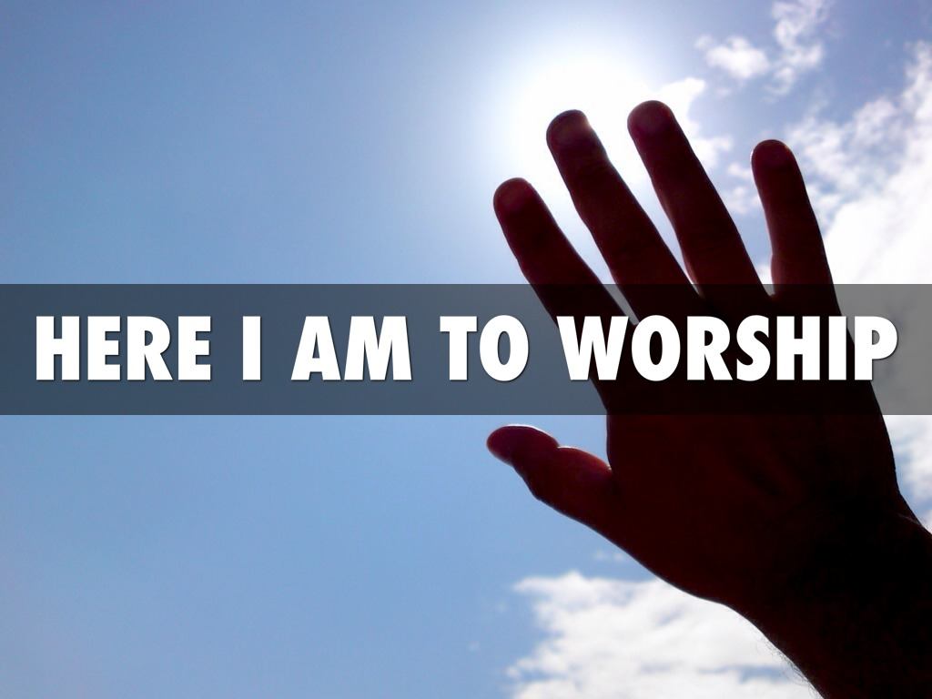
CHÚA ƠI CON THỜ PHƯỢNG NGÀI
Tim Hughes | Lời Việt: David Dong 2006

Slide 82
[1] Sao mai sáng ngời Ngài đã đến giữa chốn tối tăm. Cha soi sáng con trông thấy Ngài.
Light of the world You stepped down into darkness . Opened my eyes let me see.

Slide 83
Con xin kính tôn trước ánh mai tuyệt vời . Dâng Cha hết cuộc đời con nguyện!
Beauty that made this heart adore You, hope of a life spent with You

Slide 84
Chúa ơi, con thờ tôn Cha . Chúa ơi con đầu phục Ngài .
Here I am to worship, here I am to bow down.

Slide 85
Chúa ơi con nguyện tôn vinh danh Chúa Trời !
Here I am to say that You’re my God

Slide 86
Mãi mãi Cha luôn đẹp tươi thay với yêu thương thật tuyệt vời .
You’re altogether lovely, altogether worthy,

Slide 87
Sẽ luôn luôn diệu vinh thay, lòng con chúc tụng!
altogether wonderful to me!

Slide 88
[2] Cha yêu, mỗi ngày lòng con chúc tán với tôn thờ , vinh quang thiên đàng trên muôn người.
King of all days Oh, so highly exalted
Glorious in Heaven above

Slide 89
Khiêm nhu Chúa con Ngài đã đến giữa chốn đê hèn nên như kẻ nghèo vì chúng con…
Humbly You came to the earth You created all for love's sake became poor.

Slide 90
Chúa ơi, con thờ tôn Cha . Chúa ơi con đầu phục Ngài .
Here I am to worship, here I am to bow down.

Slide 91
Chúa ơi con nguyện tôn vinh danh Chúa Trời !
Here I am to say that You’re my God

Slide 92
Mãi mãi Cha luôn đẹp tươi thay với yêu thương thật tuyệt vời .
You’re altogether lovely, altogether worthy,

Slide 93
Sẽ luôn luôn diệu vinh thay, lòng con chúc tụng!
altogether wonderful to me!

Slide 94
Lớn thay ơn Chúa cứu ân muôn người, tại nơi thập giá Chúa mang ô tội , (thật )
[x4]
I’ll never know how much it cost to see my sin upon that cross [ x4]

Slide 95
Chúa ơi, con thờ tôn Cha . Chúa ơi con đầu phục Ngài .
Here I am to worship, here I am to bow down.

Slide 96
Chúa ơi con nguyện tôn vinh danh Chúa Trời !
Here I am to say that You’re my God

Slide 97
Mãi mãi Cha luôn đẹp tươi thay với yêu thương thật tuyệt vời .
You’re altogether lovely, altogether worthy,

Slide 98
Sẽ luôn luôn diệu vinh thay, lòng con chúc tụng!
altogether wonderful to me!

Slide 99
Chúa ơi, con thờ tôn Cha . Chúa ơi con đầu phục Ngài .
Here I am to worship, here I am to bow down.

Slide 100
Chúa ơi con nguyện tôn vinh danh Chúa Trời !
Here I am to say that You’re my God

Slide 101
Mãi mãi Cha luôn đẹp tươi thay với yêu thương thật tuyệt vời .
You’re altogether lovely, altogether worthy,

Slide 102
Sẽ luôn luôn diệu vinh thay, lòng con chúc tụng!
altogether wonderful to me!
***

